Slide 1
16、“闪光的金子”

Slide 2
徐虎 平凡 修理工
内外 提供 服务箱
工具 按照 纸条
取出 地段 附近
故障 污水 戴眼镜
咕嘟咕嘟

Slide 3
带 戴
（ ）来 （ ）红领巾 （ ）领
穿（ ） 张冠李（ ） 鞋（ ）
海（ ） （ ）帽子 领（ ）

Slide 4
内外 提供 服务箱
徐虎 平凡 修理工
取出 地段 附近
工具 按照 纸条
故障 污水 戴眼镜
咕嘟咕嘟

Slide 5
本文主要讲了徐虎 和 两件事，赞扬了他那 的金子般的心。

Slide 6
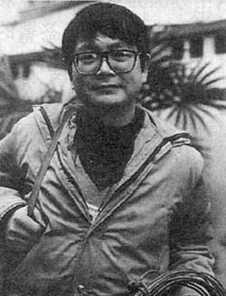
徐虎是上海市一个普通的水电修理工。
普通
徐虎

Slide 7
1985年的一天，徐虎在不同的地段挂起了三只“特约服务箱”。箱上写着：凡附近居民水电出现故障，急需当天夜晚修理的，请写清地址投入箱内，本人将及时提供热情服务。开箱时间19时。

Slide 8
从那以后，他每天总是定时开箱，然后骑着自行车，带着工具箱，按纸条上提供的地址，挨家挨户上门修理。

Slide 9
“老徐啊！ ”

Slide 10
一天晚上，徐虎从箱子里取出五张纸条。当他做完第四家的活赶到第五家时，已经是夜晚10点多钟了。主人见徐虎带着深度近视眼镜，天又太晚了，就劝他明天再干。可徐虎看到抽水马桶里的污水正“咕嘟咕嘟”地往外冒，心里很着急，便说：“这是总管道堵塞了，不能再耽搁。”说着就爬上楼顶干了起来。直到凌晨两点多钟才将管道疏通。

Slide 11
许多双职工家庭反映傍晚时水电事故较多，于是徐虎就挂起了报修箱，急修不过夜。到1996年2月底，徐虎已累计开箱3700天，共花费7400多个小时，解决了21000多家的急需修理项目！

Slide 12
徐虎，你真 ！

Slide 13
许多年来，徐虎利用休息时间走遍了千家万户，给大家带来了方便。人们都说他的一颗心像“闪光的金子”。

Slide 14
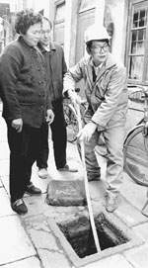
“活雷锋”
“晚上19点的太阳”
“徐虎式”

Slide 15
先天下之忧而忧，后天下之乐而乐。 ——范仲淹
生命的意义在于设身处地地替别人着想，忧他人之忧，乐他人之乐。 ——爱因斯坦

Slide 16
●天已经黑了。
●我已经是少先队员了。
●当他做完第四家的活赶到第五家时，已经是夜晚10点多了。

Slide 17
人们都说他的一颗心像“闪光的金子”。
金子般的心

